Slide 1
Дисципліна вільного вибору
«Польська мова для початківців»

Slide 4
Метою дисципліни є досягнення порогового рівня знання польської мови.

Slide 5
Завдання курсу:
1) вивчення норм польської мови (орфоепічні, графічні, орфографічні);
2) оволодіння лексичним мінімумом польської мови;
3) засвоєння порогового рівня граматики польської мови;
4) формування комунікативних умінь (читання, аудіювання, письма, говоріння) на пороговому рівні;
5) ознайомлення з польськими соціокультурними реаліями;
6) набуття навичок перекладання з польської на рідну мову та навпаки.

Slide 6
Перелік практичних занять
Змістовий модуль 1. Загальні відомості про польську мову. Побутова лексика. Називний відмінок іменників і прикметників однини й множини. Числівники.
Тема 1. Вступ. Загальні відомості про польську мову. Польська мова як мова найближчих західних сусідів України. Польща. Державний герб, прапор, гімн Польської Республіки. Загальна характеристика польської мови як мови західнослов’янської, спільні риси та основні відмінності польської та української мов. Польський алфавіт. Особливості фонетики та графіки польської мови, засади читання літер та графічних сполучень.
Тема 2. Лексична тема „Моє ім’я”. Іменники в називному відмінку однини. Дієслово nazywać się.
Тема 3. Лексична тема „Мешкати”. Іменники в називному відмінку однини. Числівники від 0 до 10. Дієслова mieszkać, pamiętać.
Тема 4. Лексична тема „Моя країна, мій дім”. Іменники в називному відмінку множини. Присвійні займенники mój, moja, moje, moi, twój, twoja, twoje, twoi. Дієслова wiedzieć, rozumieć. Числівники від 11 до 20.
Тема 5. Лексична тема „Мешкати”. Іменники в називному відмінку множини. Вказівні займенники ten, ta, to, te, ci. Присвійні займенники jego, jej, ich. Дієслова mówić, uczyć się, robić. Числівники від 20 до 100.
Тема 6. Лексична тема „Перші покупки”. Числівники jeden, jedna, jedno, dwa, dwie. Дієслова iść, jechać.
Тема 7. Лексична тема „Мій колега”. Прикметники в називному відмінку однини та множини. Дієслова umieć, lubić з інфінітивом. Родовий відмінок власника.
Тема 8. Лексична тема „Одежа”. Питальні займенники który, która, które. Дієслова kupować, kosztować. Числівники від 200 до 1000.

Slide 7
Змістовий модуль 2. Побутова лексика. Відмінювання дієслів. Знахідний і родовий відмінок іменників однини й множини.
Тема 9. Лексична тема „Урок”. Дієслова на -am, -asz; -ę, isz; -ę, -ysz; -ę, ‑esz; -em, -esz у однині. Означення часу.
Тема 10. Лексична тема „Дні тижня”. Дієслова на -am, -asz; -ę, -isz; ‑ę, -ysz; -ę, -esz; -em, ‑esz у множині.
Тема 11. Лексична тема „Спорт”. Іменники у знахідному відмінку однини та множини. Дієслова mieć, powtarzać, rozumieć, brać, lubić, kupować, woleć, zapraszać.
Тема 12. Лексична тема „Здоров’я”. Дієслова musieć, znać, czekać, czuć się, boleć. Означення часу w poniedzialek, we wtorek ...
Тема 13. Лексична тема „Їдальня, кав’ярня”. Дієслова lubić, pić, jeść, brać. Іменники в родовому відмінку однини.
Тема 14. Лексична тема „Погода”. Минулий час дієслів недоконаного та доконаного виду czytać/przeczytać, powtarzać/powtórzyć, pisać/napisać, uczyć się/nauczyć się.
Тема 15. Повторення. Підсумковий контроль.

Slide 8
Основна література
Janusz Kucharczyk, Zaczynam mówić po polsku, WING, Łódź 1999, 214 s.

Slide 9
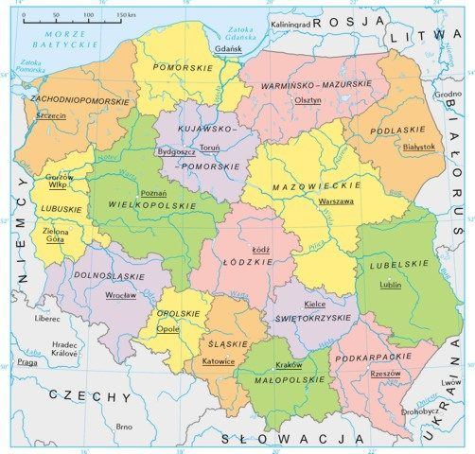

Slide 10
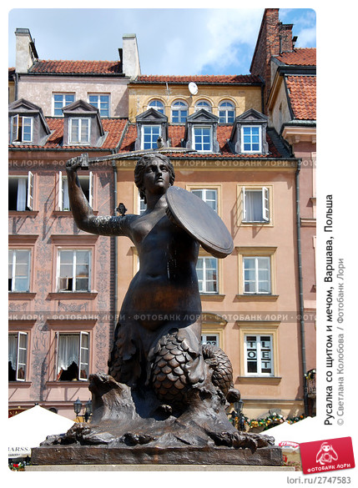
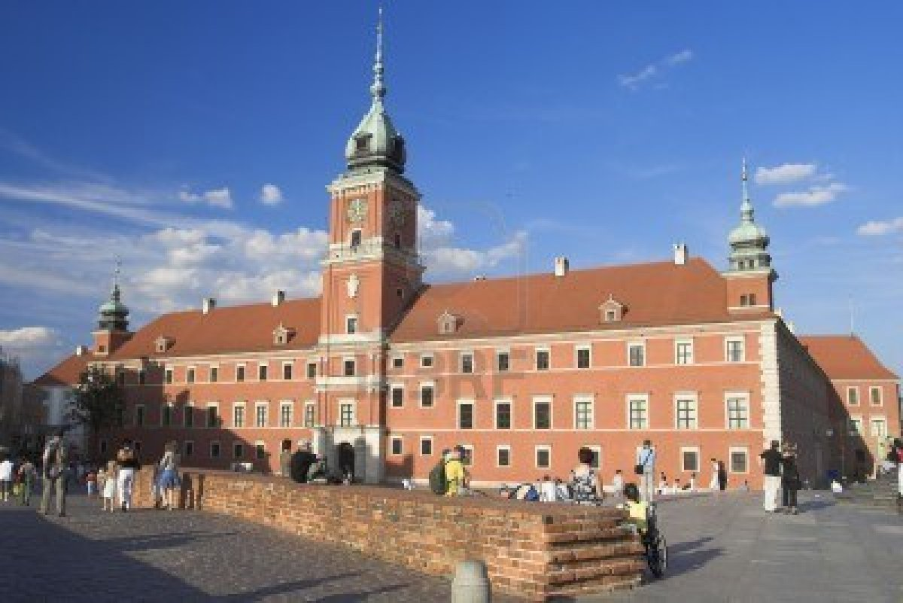

Slide 11
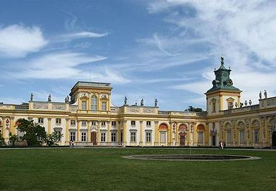

Slide 12
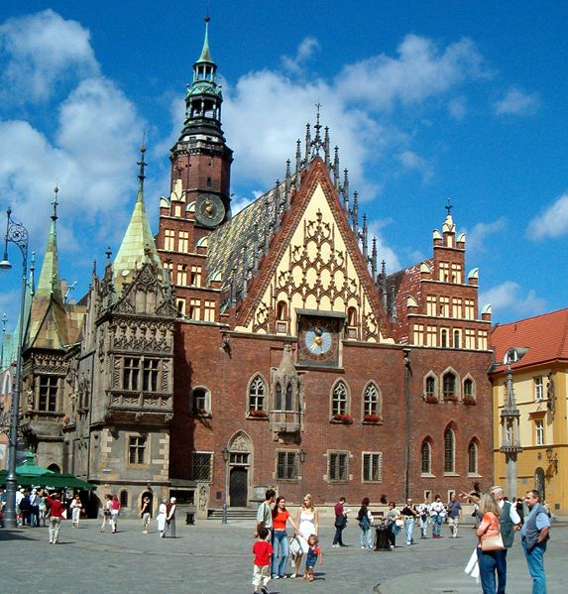
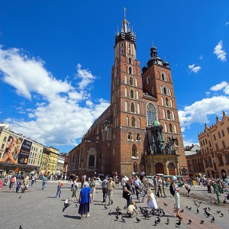

Slide 13
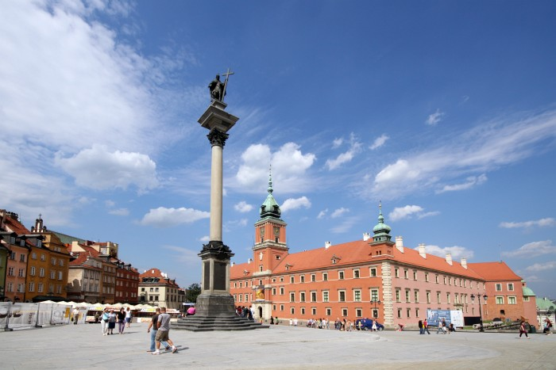

Slide 14
Serdecznie zapraszamy!

